Slide 1
面向运营大数据的地铁安全决策系统
体系设计研究
汇报人：全体成员

Slide 2
目录页
一、研究意义
二、国内外研究现状
三、地铁运营事故分析
四、发展动态分析

Slide 3
研究意义
现代IT基础设施正在发生巨大变化，可供企业使用的数据比以往任何时候都要多，随着大数据时代的到来，IT数据战略的竞争优势得到IT界的广泛认可。各省市的地铁运营部门掌握着大量的运营数据，却没有很好的利用起来，这是一种技术缺失。
根据前期收集的部分香港地铁故障数据可以看出，东铁线是乘客堕轨事故多发线路，由于部分线路在路面运行，而地铁公司又没有做好防范措施，这一典型数据足以引起地铁公司的重视，已找到解决方案，减少事故的发生。再比如讯号故障多发于观塘线、荃湾线，这些数据提醒地铁公司认真审查故障根源，以减少讯号故障。

Slide 4
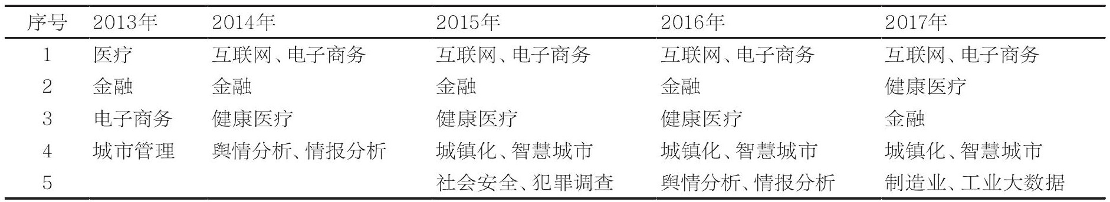
研究意义
大数据应用最令人瞩目领域调查结果对比

Slide 5
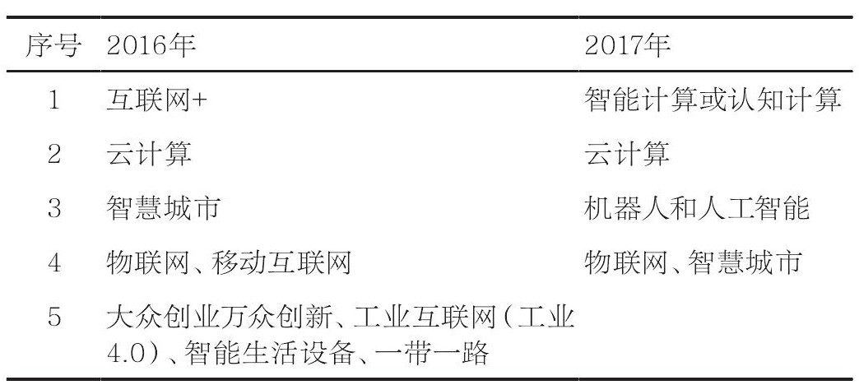
研究意义
与大数据最匹配的概念调查结果对比

Slide 6
研究意义
近年来，我国大力扶持智能系统在公共交通领域的应用。地铁作为城市公共交通的重要力量，为能使其正常高效的运营，首先需要铁轨和车辆等基础设施建设，还有一个重点就是要保证有高效的运营管理决策系统。现有地铁系统存在子系统相对独立、信息共享程度低、系统运行的智能化程度不高等问题。尤其, 大量地铁运行数据没有得到充分利用, 地铁系统的安全性、运行效率和智能化水平还有提升的空间。但我国地铁安全运营管理经验尚浅，因此，本课题的研究就十分必要。

Slide 7
国内外研究现状
国际上地铁安全研究注重结合实践, 通过多年来对地铁事故实际案例的积累、分析与归纳, 形成比较成熟的理论体系与方法。

Slide 8
国内外研究现状
美国华盛顿地铁, 将安全评价标准从高危行业引入轨道交通,执行SSC安全标准，建立了4类评价标准：
安全预评价
安全验收评价
安全现状评价
专项评价

Slide 9
国内外研究现状
法国巴黎地铁,安全第一的理念，遍布电子监测网络，做到监控全线覆盖。三级巡逻制度和定期消防演习制度。
新加坡地铁拥有全球最为完善的列车自动防护系统，全程式、无盲区、无漏点监控。

Slide 10
国内外研究现状
英国伦敦地铁则把铁路安全评价系统引入轨道交通, 把所有的风险分为3个等级
英国伦敦地铁公司风险评价方法主要是分析和预测某种有重大危险的有害因素对乘客及其工作人员可能造成的伤害, 它通过研究人员伤害(伤亡)与主要危险因素之间的定量关系, 以确定危险因素的伤害程度, 以便更好地掌握危险发生的原因, 从而采取一定的方式、方法对其进行控制和改进。该方法的主要缺点是需要大量的原始数据作为依据。（定量风险评估，乘客风险评估，工作场所风险评估）

Slide 11
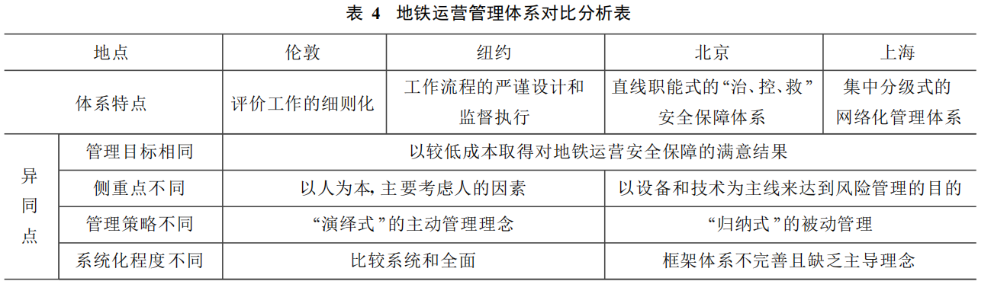
国内外研究现状
国内外地铁运营管理体系对比分析表

Slide 12
国内外研究现状
从表中可以看出，目前在轨道交通运营风险管理方面国内的地铁运营公司和西方发达国家的地铁运营公司相比, 差距还是比较大的。可以说, 国内地铁运营公司的风险管理意识和风险管理水平目前都还处于一个较低的级别, 其存在的问题主要表现在以下五点:

Slide 13
国内外研究现状
1. 没有专门的人员或机构进行地铁运营的风险管理活动, 每个人或部门往往只针对自己工作中的风险独立地采取一定对策, 缺乏系统性、全局性。在某些时候, 地铁运营公司甚至根本就没有风险及风险管理概念及意识, 没有积极主动、系统地进行风险管理工作, 风险的事前管理缺位、事中和事后管理具有一定的随意性。

Slide 14
国内外研究现状
2. 地铁运营公司的风险管理基本上是采用“归纳法”的被动式管理手段来应对将来可能出现的未知风险因素, 属被动式管理。利用这样的思路制定出的管理体系, 虽然对重复出现事故的管理可能很有用, 但显然不能适应不断变化的实际情况的要求,达不到对地铁安全进行最大安全有效保障的目的。

Slide 15
国内外研究现状
3. 地铁运营中的风险管理活动往往是瞬时或间断性的, 意识到了就进行管理, 事后则“好了伤疤忘了疼”, 缺乏长效实施机制。
4. 缺乏对风险进行定期的复核和评估, 降低了风险管理体系适应环境变化和规避风险的能力。
5. 缺乏系统、科学的风险管理理论方法指导,缺乏科研项目投入。

Slide 16
地铁运营事故分析
人员因素（拥挤、不慎落入和故意跳入轨道，工作人员处理措施不当）
车辆因素（出轨，车门）
轨道因素
供电因素
信号系统因素
社会危害

Slide 17
地铁运营事故分析
事故发生前的预测对策：
加强对乘客和工作人员的宣传教育;
装备先进的设备及其检测系统;
建立监视及报警系统;
制定应急方案;
进行模拟演练;

Slide 18
地铁运营事故分析
事故发生后的处理对策：
乘客安全疏散问题
建立事故处理专家系统

Slide 19
发展动态分析

Slide 20
谢谢！

